Slide 1
Digital Menu
@Espetogrill

Slide 2
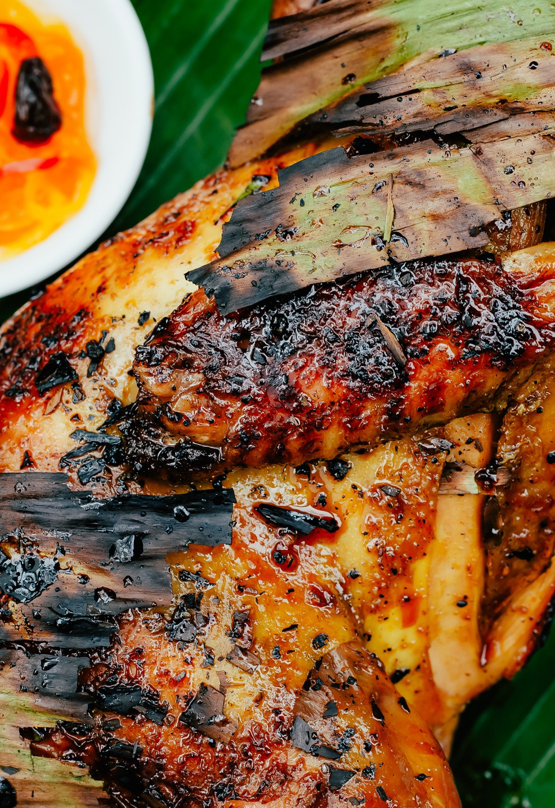
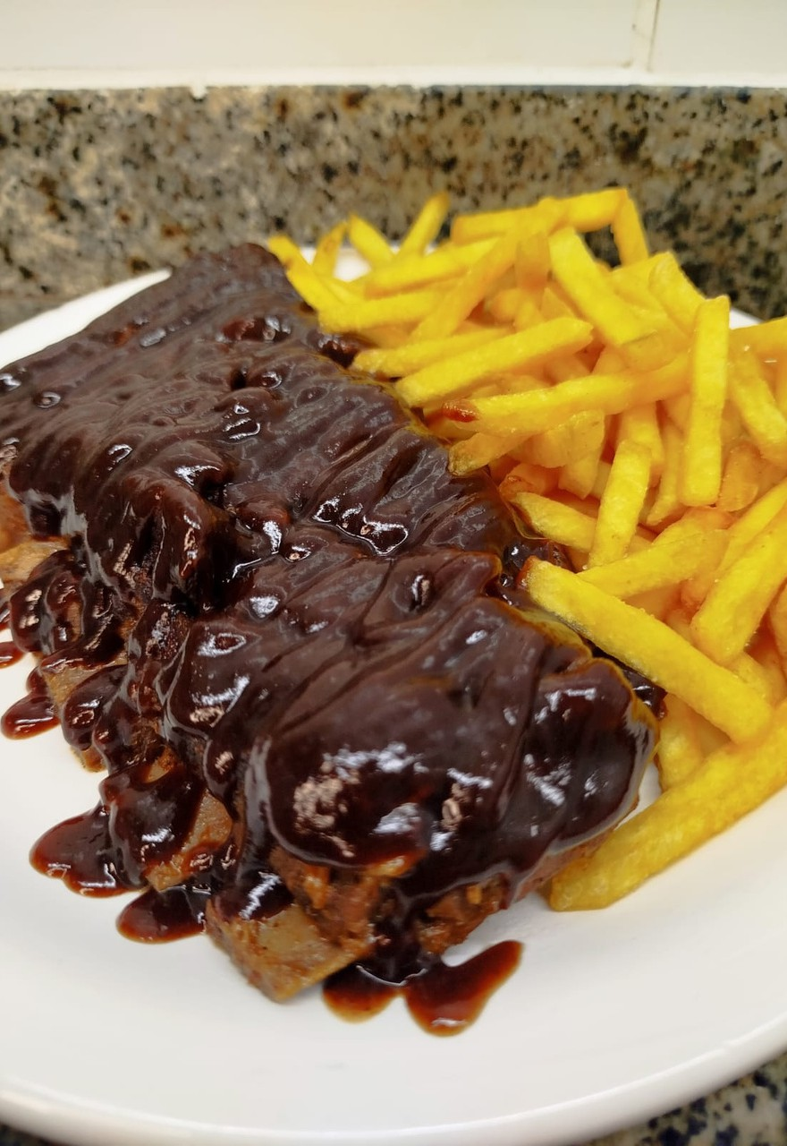


Digital Menu
Drag and drop your background photo! Click the sample
photo or video and delete. Select yours from the Uploads tab, drag, and then drop inside the frame!
Costelinha suína com barbecue
Costelinha suína macia e suculenta, assada lentamente até o ponto perfeito,finalizada com nosso barbecue artesanal encorpado , levemente adocicado e defumado . Carne que desmancha na boca
R$45.99
Must try!
Best Seller
Product Name

Slide 3

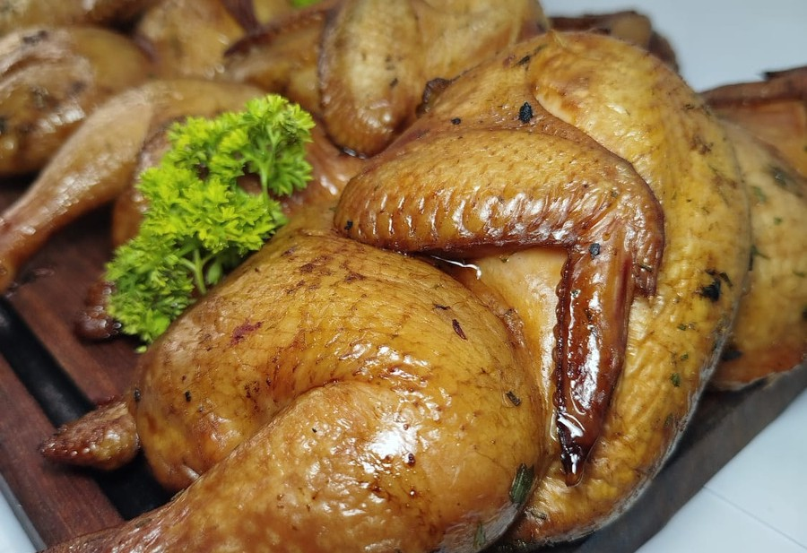
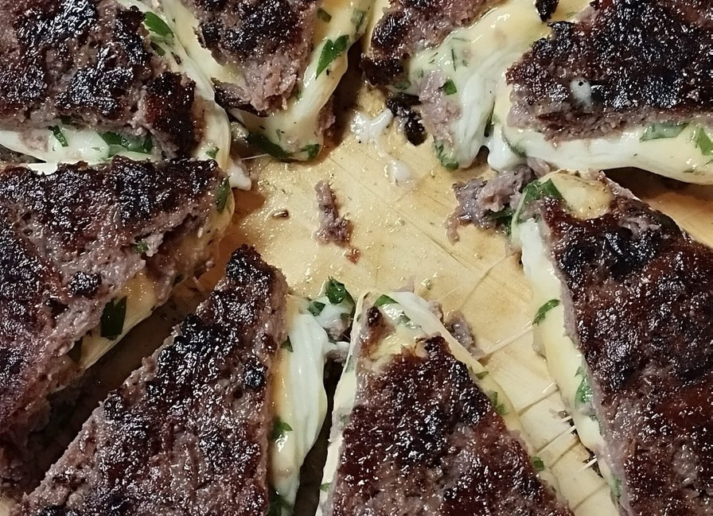

Digital Menu
Galetinho defumado
Preparado com temperos especiais da casa e defumado em baixa temperatura , garantindo sabor intenso e aroma irresistível.
finalizado flno fogo para um equilíbrio perfeito entre
Product Name
suculência e crocância!
R$19.00
Kafta recheada
Suculenta kafta artesanal, preparada com queijo derretido por dentro , uma combinação irresistível de sabor intenso!
Must try!
Best Seller
R$60.00
@espetogrill

Slide 4
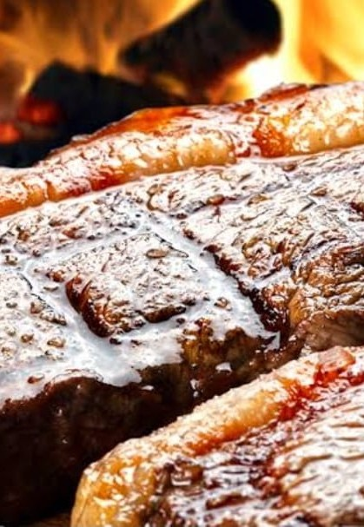
Digital Menu
Contra filé corte
Selecionado com cuidado , este contra filé é preparado na churrasqueira , selado em fogo alto Para manter a suculenta e sabor intenso com aquele toque defumado irresistível
Porção de 500g
Acompanha : arroz soltinho , vinagrete fresco e farofa crocante !
Must try! Best Seller
R$49.00
@espetogrill

Slide 5
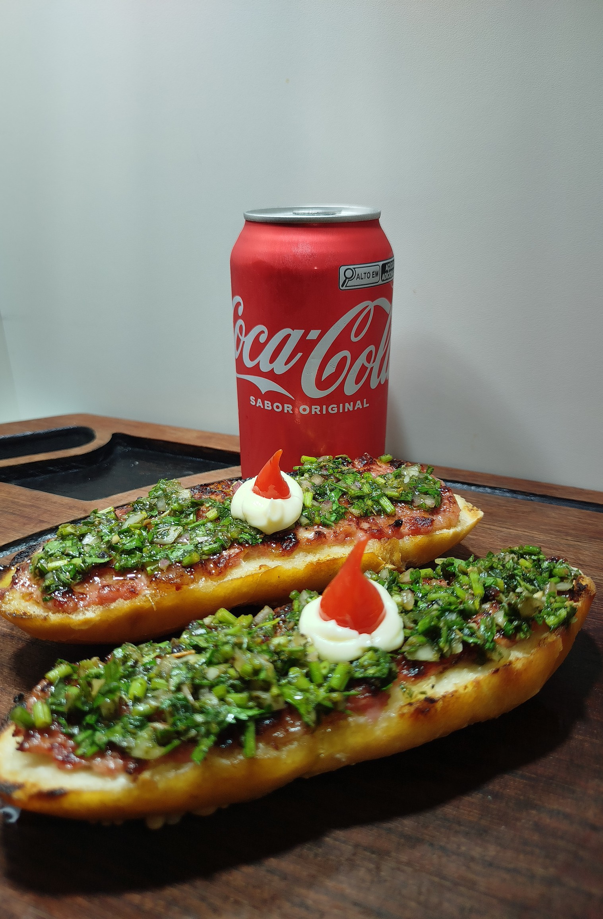
Digital Menu
Pão liça
R$ 17.00
Delicioso pão liça , crocante por fora e macia por dentro, com um chimichuri caseiro feito com ervas selecionadas ,
vale apena experimentar, uma experiência única
Pão de alho
Pão de alho industrializado
R$ 10.00
Product Name

Slide 6
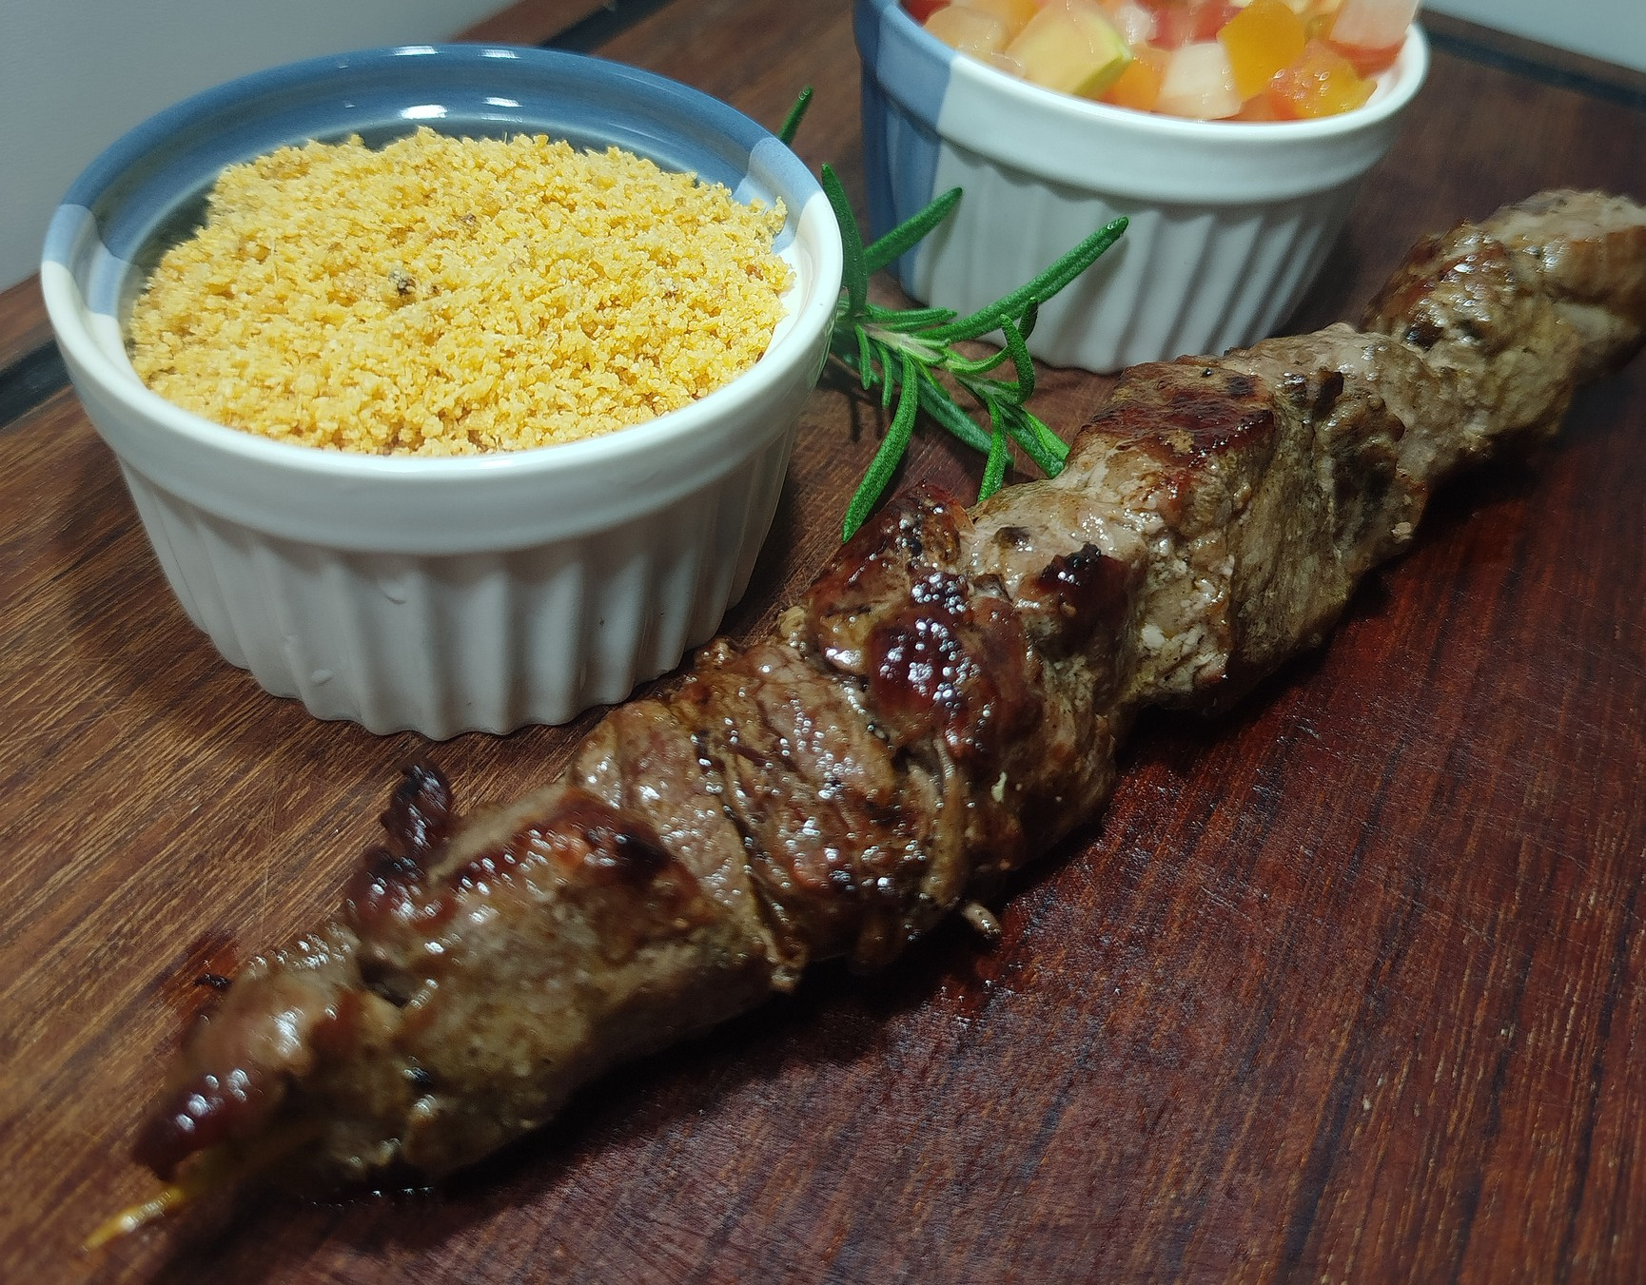
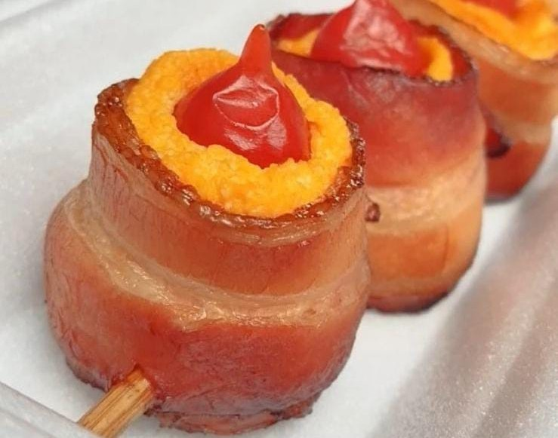
Digital Menu
Espetinhos da casa
Boi frango Coração salsichão toscana
meio da asa calabresa kafta pigshot
medalhao de frango medalhão de boi cofril
queijo bola
Romeu e Julieta
Queijo coalho com doce de leite ou Nutella
Banana assada com Nutella
12.00
10.00
10.00
10.00
10.00
10.00
10.00
13.00
14.00
13.00
13.00
13.00
13.00
13.00
13.00
10.00
Todos os espetos acompanham molho E farofa
@espetogrill

Slide 7
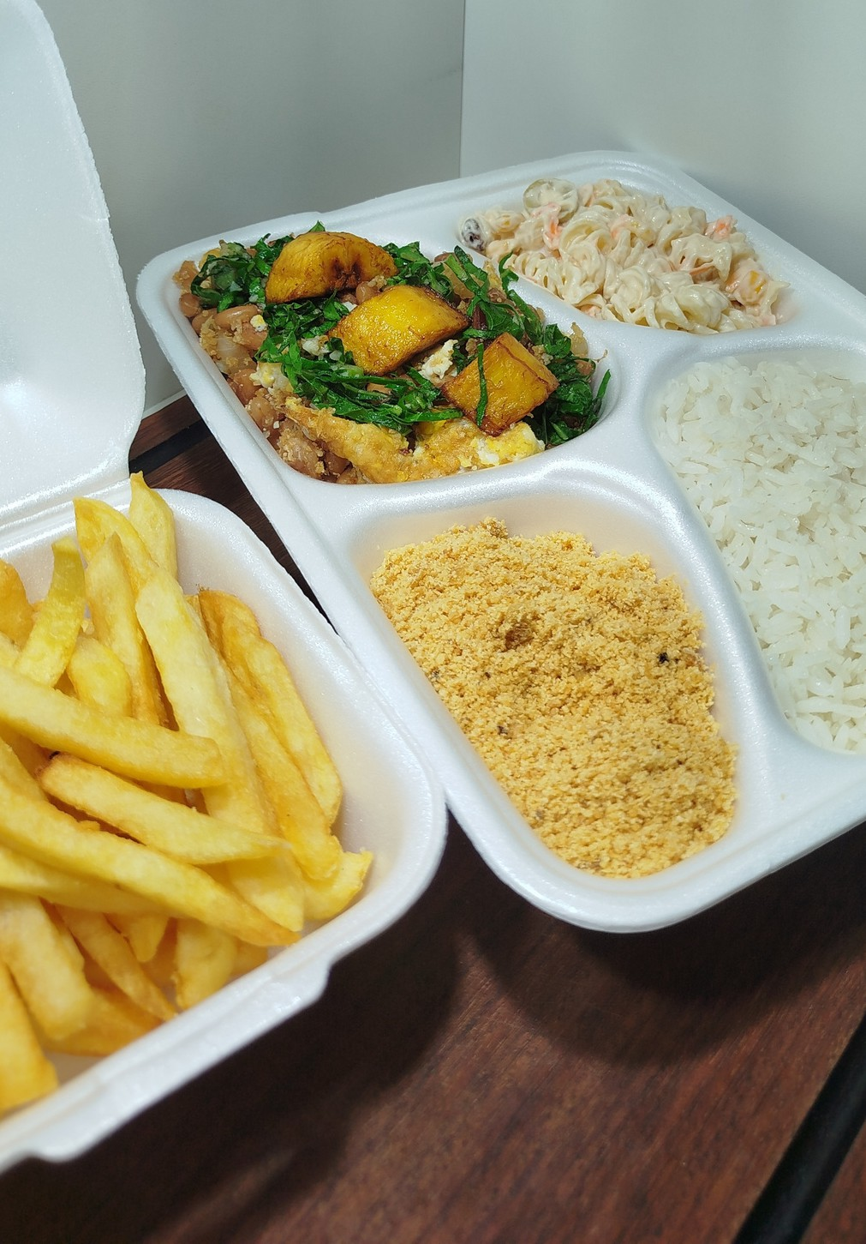
Digital Menu
Refeições completas
Completa + 2 espetos Completa + 1 espeto
35.00
30.00
Completa + 2 bifes de contra filé
Completa com 1 bife de contra filé
+2 toscanas
Completa com 1 bife de contra filé
+ 4 tulipas
50.00
45.00
45.00
Nossa refeição completa vem com : tropeiro , arroz soltinho , macarronese
,farofa crocante , vinagrete e batata frita
@espetogrill

Slide 8
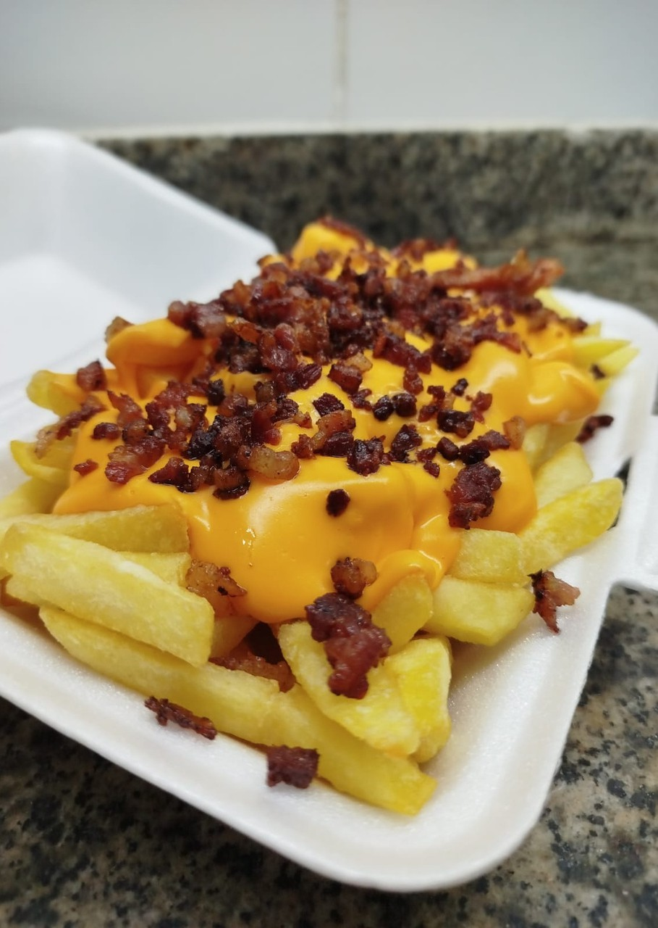

Digital Menu
Refeição simples com 1 espeto
25.00
Refeição simples com 2 espetos 30.00
Refeição simples : arroz soltinho , vinagrete , farofa crocante e batata frita
Obs: alguns espetos tem acréscimo de 2.00 Favor consultar com atendente!
Batata frita
Batata frita com queijo cheddar e bacon
Batata frita P
Batata frita G
29.00
15.00
20.00
@Espetogrill

Slide 9
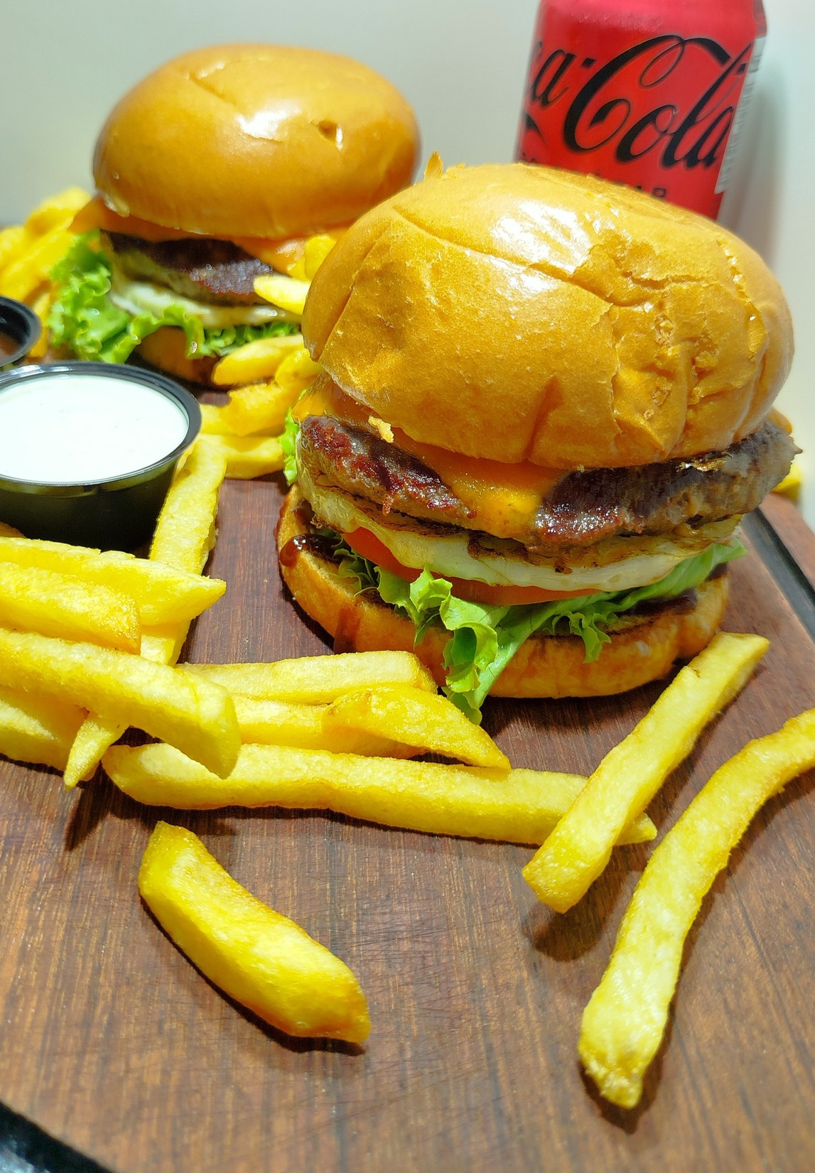


Digital Menu
Hambúrguer artesanal da casa
Burger simples
17.99
Pão brioche, blend de carne de 180g,molho de churrasco, salada e batata frita!
Egss especial
26.99
Pão brioche,blend de carne de 180g ,molho de churrasco, Queijo cheddar,ovo ,salada e batata frita
Egss xbacon
30.99
Pão brioche, molho de churrasco blend de carne de 180g, Queijo cheddar,ovo , bacon ,salada e batata frita
Xbacon
25.99
Pão brioche, blend de 180g de carne , molho de churrasco, Queijo cheddar,bacon, salada e batata frita
@espetogrill

Slide 10
Digital Menu
Hambúrguer artesanal da casa Mata fome
Pão brioche , blend de 180g de carne , molho de churrasco
,ovo , bacon , queijo cheddar, salada e batata frita
X- tudo
Pão brioche , 2 carnes de 180g cada ,molho de churrasco 2 fatias de queijo cheddar,2 ovos , bacon , salada e batata frita
@espetogrill

Slide 11
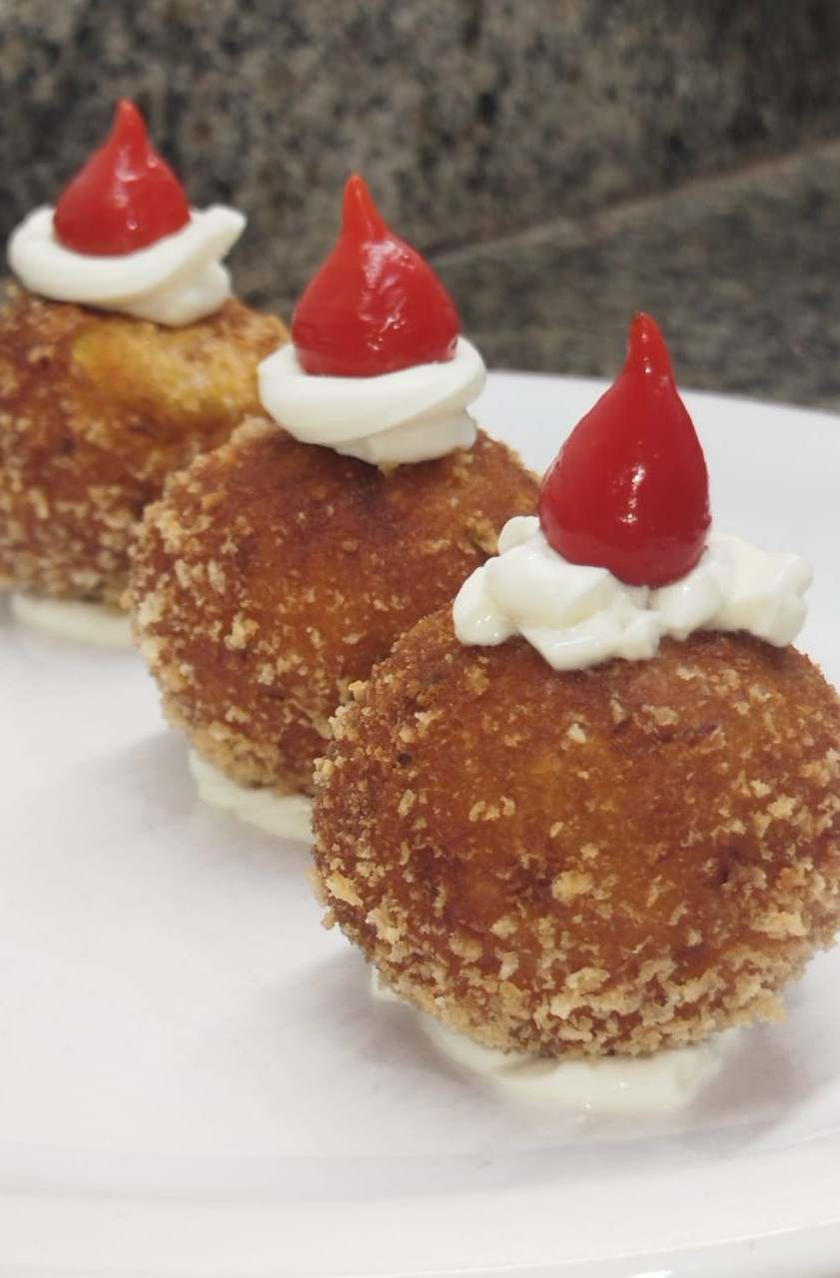
Digital Menu
Bolinhos da casa
Bolinho de abóbora com carne seca
Bolinho de feijoada
Bolinho de banana com carne seca Bolinho de costela
3 bolinhos
6 bolinhos
R$20.00 R$ 39.00
Product Name

Slide 12
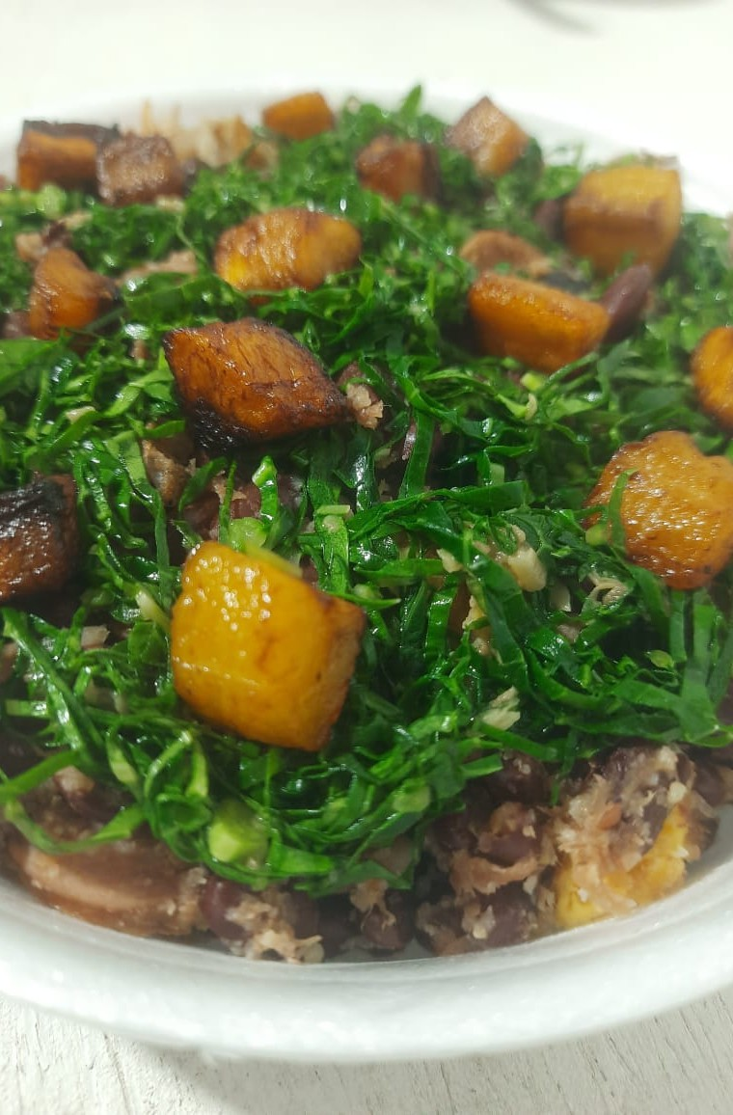
Digital Menu
Porções
Tropeiro
macarronese arroz vinagrete farofa
P. G.
R$15.00. R$20.00
P - embalagem de hambúrguer
G- embalagem de hambúrguer duplo
Product Name

Slide 13
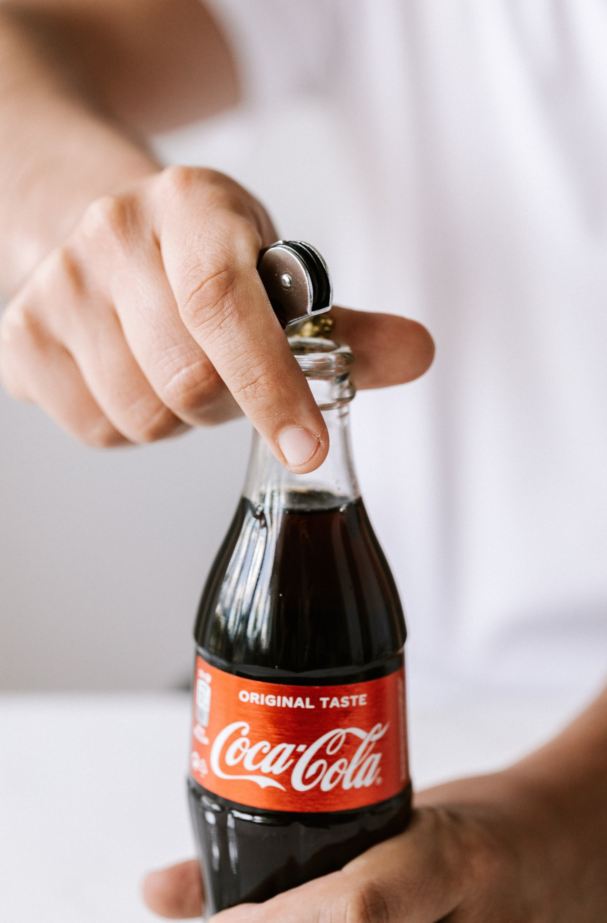
Digital Menu
Bebidas
guaravita 3.00
guaraviton 6.00
H20 6.00
guaraná 350ml 6.00 coca cola 350ml 6.00 coca zero 350ml 6.00 fanta uva 350ml 6.00 fanta laranja 350ml 6.00
Heineken longe neck 15.00
Coca cola 1.5l 10.00
coca cola zero 1.5l 10.00 guaraná1.5l 10.00
Product Name

Slide 14



